Slide 1
Бюджет для граждан
Бюджет муниципального района
«Читинский район» на 2025 - 2027 год

Slide 2

I. Основные понятия

Slide 3
Бюджет – форма образования и расходования денежных средств, предназначенных для финансового обеспечения задач и функций государства и органов местного самоуправления.
Консолидированный бюджет – свод бюджетов бюджетной системы Российской Федерации на соответствующей территории (без учета межбюджетных трансфертов между этими бюджетами).
Консолидированный бюджет
Бюджет муниципального района «Читинский район»
Бюджеты городских (2) и сельских поселений (21)

Slide 4
На чем основывается составление проекта бюджета
муниципального района «Читинский район»?
ПРОЕКТ БЮДЖЕТА
Бюджетное послание Президента Российской Федерации
Прогноз социально-экономического развития муниципального района
Основные направления бюджетной и налоговой политики муниципального района
Проект Закона Забайкальского края «О бюджете Забайкальского края на очередной финансовый год и плановый период»

Slide 5
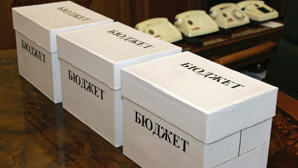
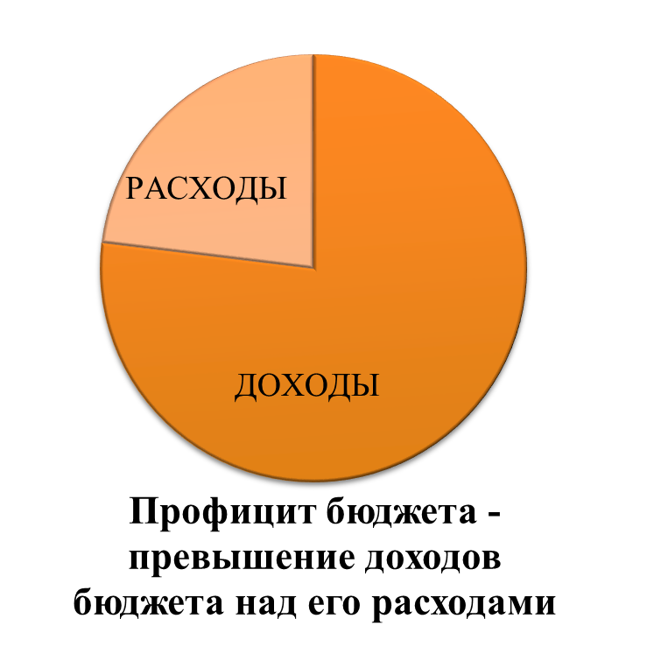
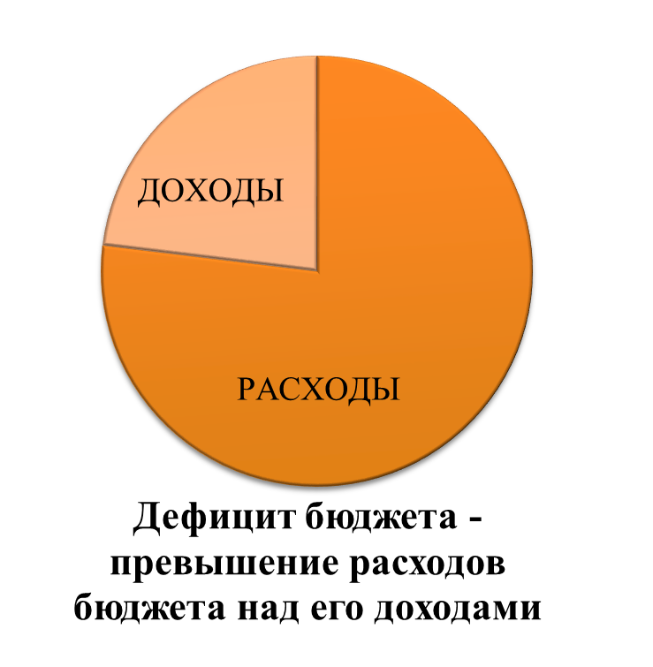
Что такое бюджет?
ДОХОДЫ
Это поступающие в бюджет денежные средства (налоги юридических и физических лиц, доходы от использования имущества, административные, безвозмездные поступления)
РАСХОДЫ
Это выплачиваемые из бюджета средства (социальные выплаты населению, содержание муниципальных учреждений (образование, ЖКХ, культура, молодёжная политика, физическая культура и спорт и др.), капитальное строительство и другие расходы.

Slide 6
ΙΙ. Общие характеристики бюджета муниципального района «Читинский район»

Slide 7

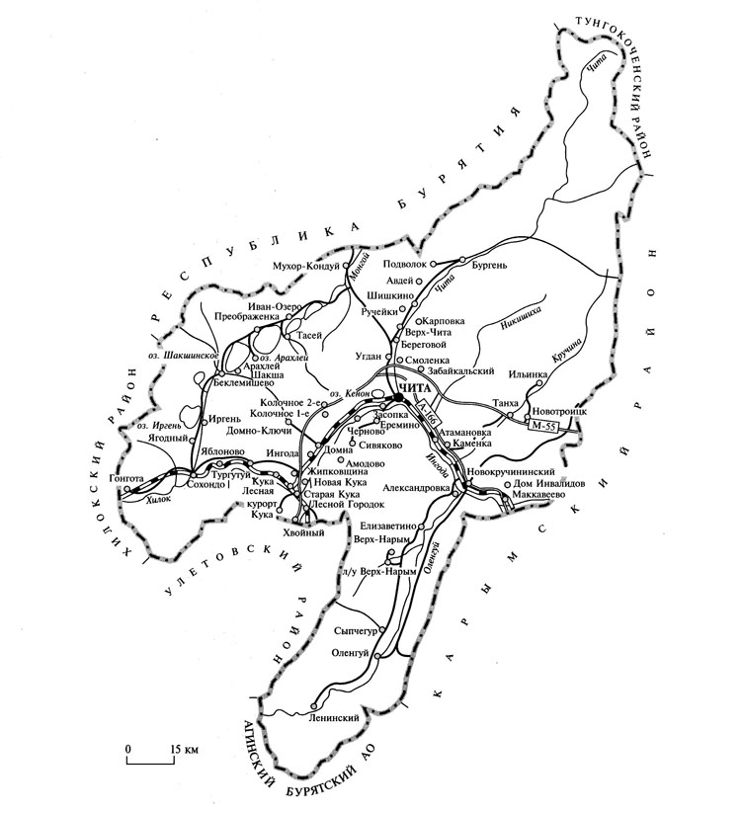
Муниципальный район «Читинский район» характеристика района (прогноз 2025)
15 707,15 км ² – территория района
3 272,83 млн. руб. – инвестиции в основной капитал
Административное устройство района:
2 городских поселения («Атамановское», «Новокручининское»
21 сельское поселение
1011,545 км – протяженность автомобильных дорог местного значения, находящихся в собственности муниципальных образований
72054 человека – численность населения района

Slide 8

Среднесписочная численность работников организаций бюджетной сферы, чел.
Показатели социально-экономического развития муниципального района «Забайкальский район»
При уровне прожиточного минимума на 3 квартал 2023
года
18,2 тыс. руб.

Slide 9
Показатели социально-экономического развития
Оборот розничной торговли
Оборот общественного питания

Slide 10
Основные направления бюджетной политики района
Ограничение роста объёма расходов бюджета района в целях гарантированного исполнения действующих обязательств в условиях реальных финансовых возможностей;
Принятие новых расходных обязательств будет осуществляться после соответствующей оценки их эффективности при условии финансового обеспечения действующих расходных обязательств;
Сохранение объема муниципального долга муниципального района на экономически безопасном уровне, позволяющем обеспечивать привлечение заемных средств на условиях реальной возможности обслуживания и погашения данных обязательств;
Концентрация расходов на первоочередных и приоритетных направлениях;
Недопущение образования просроченной кредиторской задолженности по принятым обязательствам, в первую очередь, по заработной плате и оплате коммунальных услуг;
Проведение взвешенной долговой политики с учётом своевременного исполнения долговых обязательств;
Повышение эффективности и оптимизации бюджетных расходов.

Slide 11
Основные параметры проекта бюджета

Slide 12
ДОХОДЫ БЮДЖЕТА МУНИЦИПАЛЬНОГО РАЙОНА «ЧИТИНСКИЙ РАЙОН» НА 2024
ГОД

Slide 13
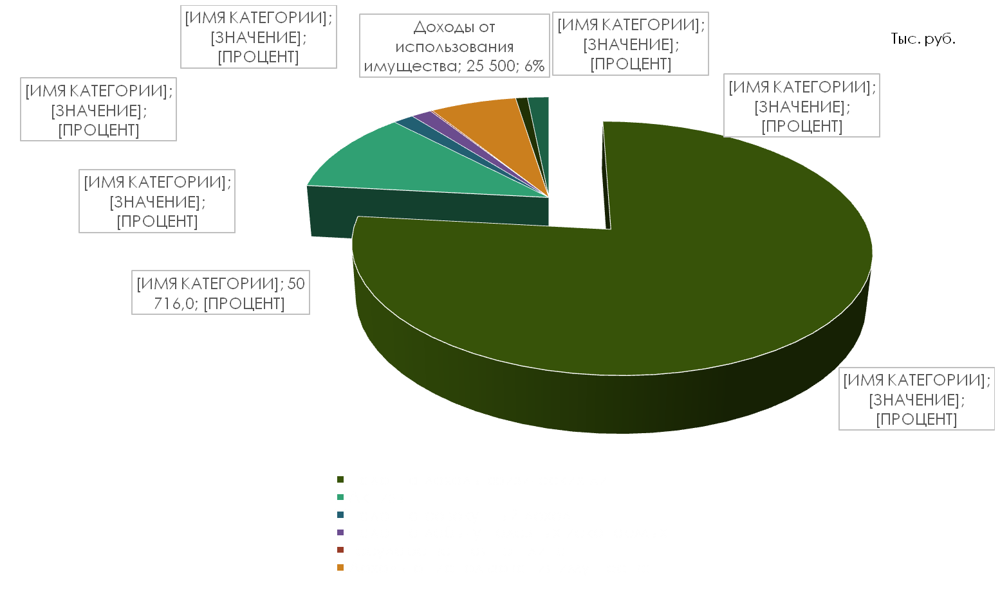
Структура собственных доходов районного
бюджета на 2025
год

Slide 14
Безвозмездные поступления в бюджет муниципального района «Читинский район» на 2024
г., тыс.руб

Slide 15
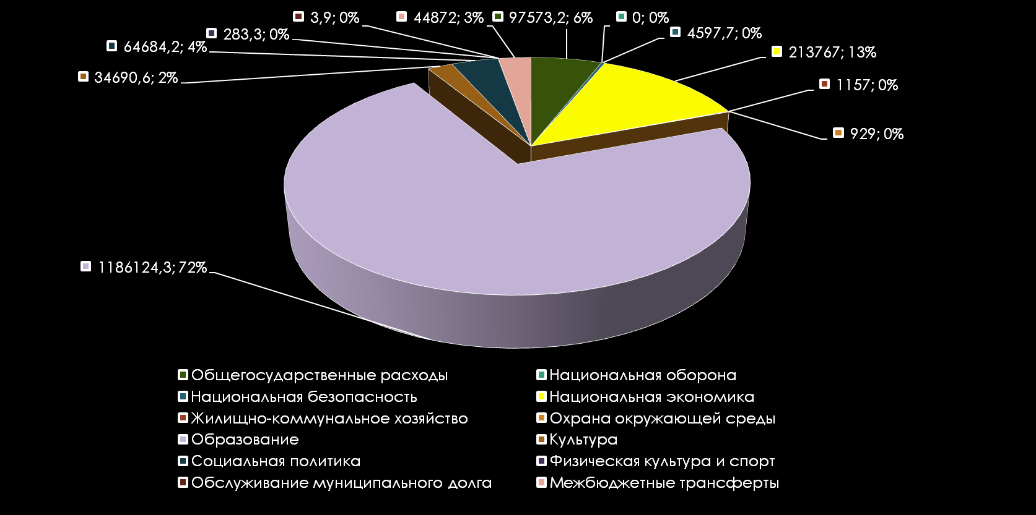
Расходы муниципального района «Читинский район» на 2024 год
ВСЕГО РАСХОДОВ В 2022 ГОДУ – 2761542,94
ТЫС.РУБ., СТРУКТУРА РАСХОДОВ ПО ОСНОВНЫМ РАЗДЕЛАМ:

Slide 16
Контактная информация
Комитет по финансам муниципального района
«Читинский район» г. Чита
ул. Ленина, 157 Председатель: Логинова Марина Алексеевна Телефон: 8 (3022) 35-50-70 факс 8 (3022) 35-92-19 e-mail: kfraion@yandex.ru время приема граждан: пн- пт. 8:00-13:00; 14:00-17:00

